Slide 1
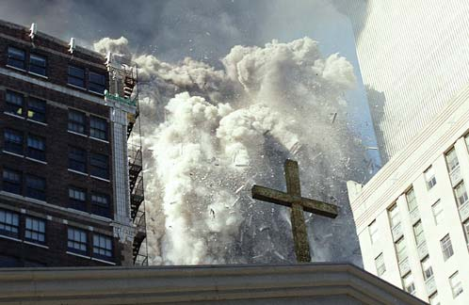

Onde Deus Quer que Eu Esteja

Slide 2
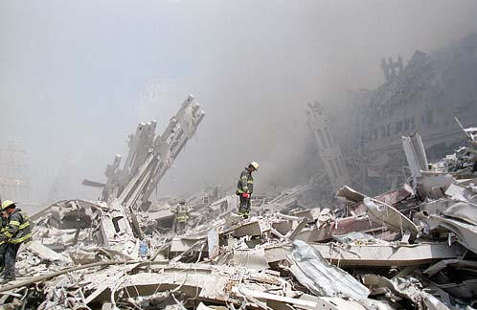
Eu ouvi a história de um trabalhador que nunca conhecerei, mas sei que Deus queria que eu soubesse dessa história!

Slide 3
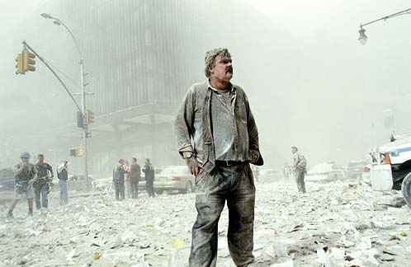
Ele era chefe de segurança de uma empresa, a qual convidou os remanescentes de outra, que tinha sido dizimada pelo ataque às torres gêmeas, para dividir espaço em seu escritório.

Slide 4
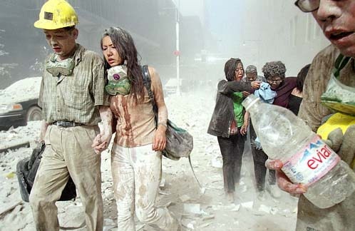
Com sua voz cheia de admiração, ele contou histórias que explicavam porque essas pessoas estavam vivas, enquanto seus colegas estavam mortos.

Slide 5
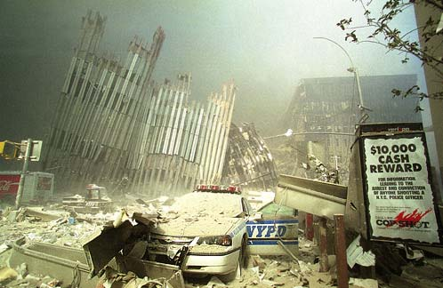
Todas as histórias tratavam de pequenos detalhes…

Slide 6
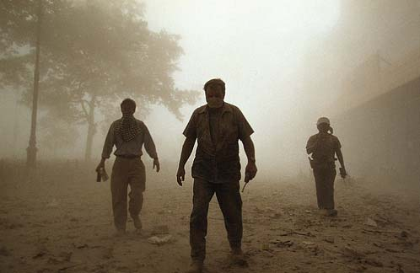
Talvez você saiba do diretor de empresa que chegou tarde porque aquele dia era o primeiro de seu filho no jardim de infância.

Slide 7
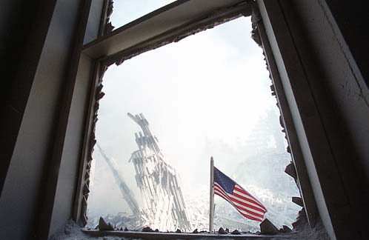
Outro colega estava vivo porque era o seu dia de trazer rosquinhas.

Slide 8
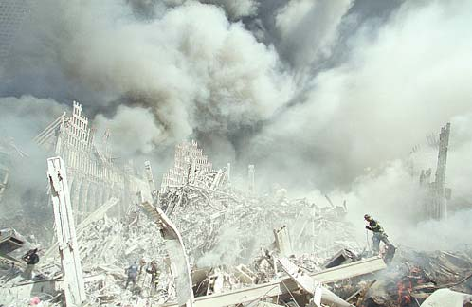
A história que mais me chamou atenção foi a do homem que estava estreando um par de sapatos naquela manhã.

Slide 9
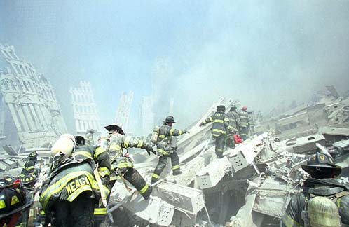
No caminho para o trabalho, formou-se uma bolha em seu pé. Ele parou em uma farmácia para comprar um Band-Aid. É por isso que ele está vivo.

Slide 10
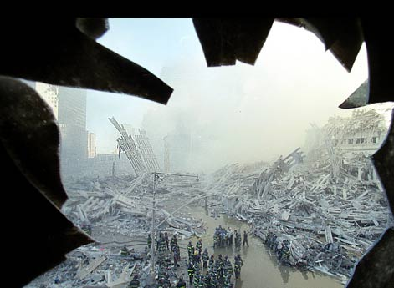
Agora, quando estou preso no trânsito, perco o elevador, volto para atender o telefone….
Todas essas pequenas coisas que me irritam…
Eu penso comigo: ali é o exato lugar onde Deus quer que eu esteja naquele exato momento.
Que Deus continue a abençoar-te com esses pequenos aborrecimentos.

Slide 11
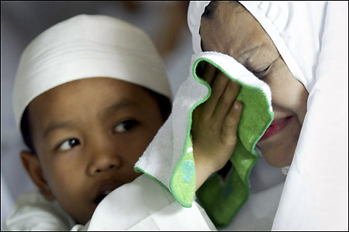
Você já esteve alguma vez parado, acomodado em algum lugar, e de repente veio uma vontade de fazer algo de bom por alguém de quem você gosta…
É DEUS… Ele fala com você através do Espírito Santo.

Slide 12
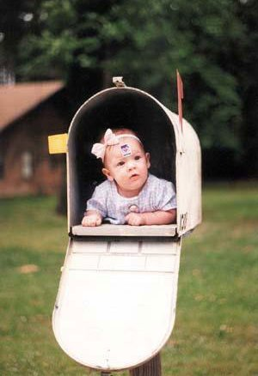
Você já esteve pensando em alguém que não via há tempo, e em seguida o(a) encontra, ou recebe dele(a) um telefonema ou uma carta…
É DEUS…
“coincidências” não existem.

Slide 13
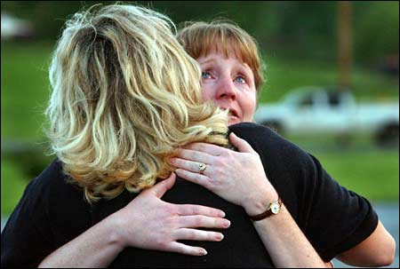
Alguma vez você já recebeu algo de maravilhoso que nem pediu, como uma dívida que misteriosamente foi sanada, ou um vale de loja onde você acabou de ver algo que queria, mas não podia comprar…
É DEUS…
Ele conhece os desejos do seu coração...

Slide 14
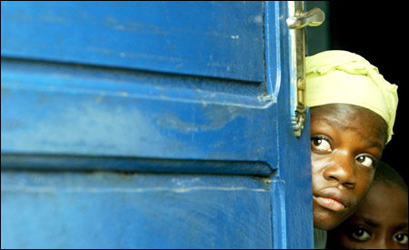
Você já não esteve em uma situação em que nem tinha uma pista de como iria melhorar, e que agora está superada...
É DEUS... Ele nos ajuda a passar pelas tribulações para que vejamos dias mais brilhantes...

Slide 15

Você acredita que este E-mail lhe foi mandado por acaso?
Eu estava pensando em Você!
Por favor, passe essa mensagem adiante e compartilhe o Poder de Deus...
Em tudo o que fazemos, devemos agradecer a ELE de todo o coração, e nossas bênçãos continuarão a se multiplicar.

Slide 16
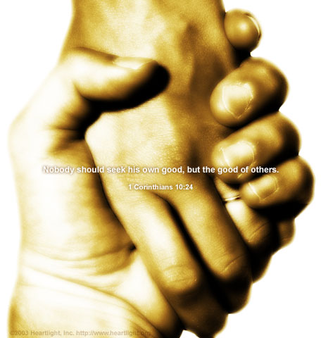
Esta mensagem me foi enviada por um amigo… por favor passe-a para todos os seus amigos.
Mantenha essa mensagem rodando, eternamente…
ISSO É DEUS!!

